Slide 1

斯塔夫罗波尔市
投资潜力
斯塔夫罗波尔政府

Slide 2
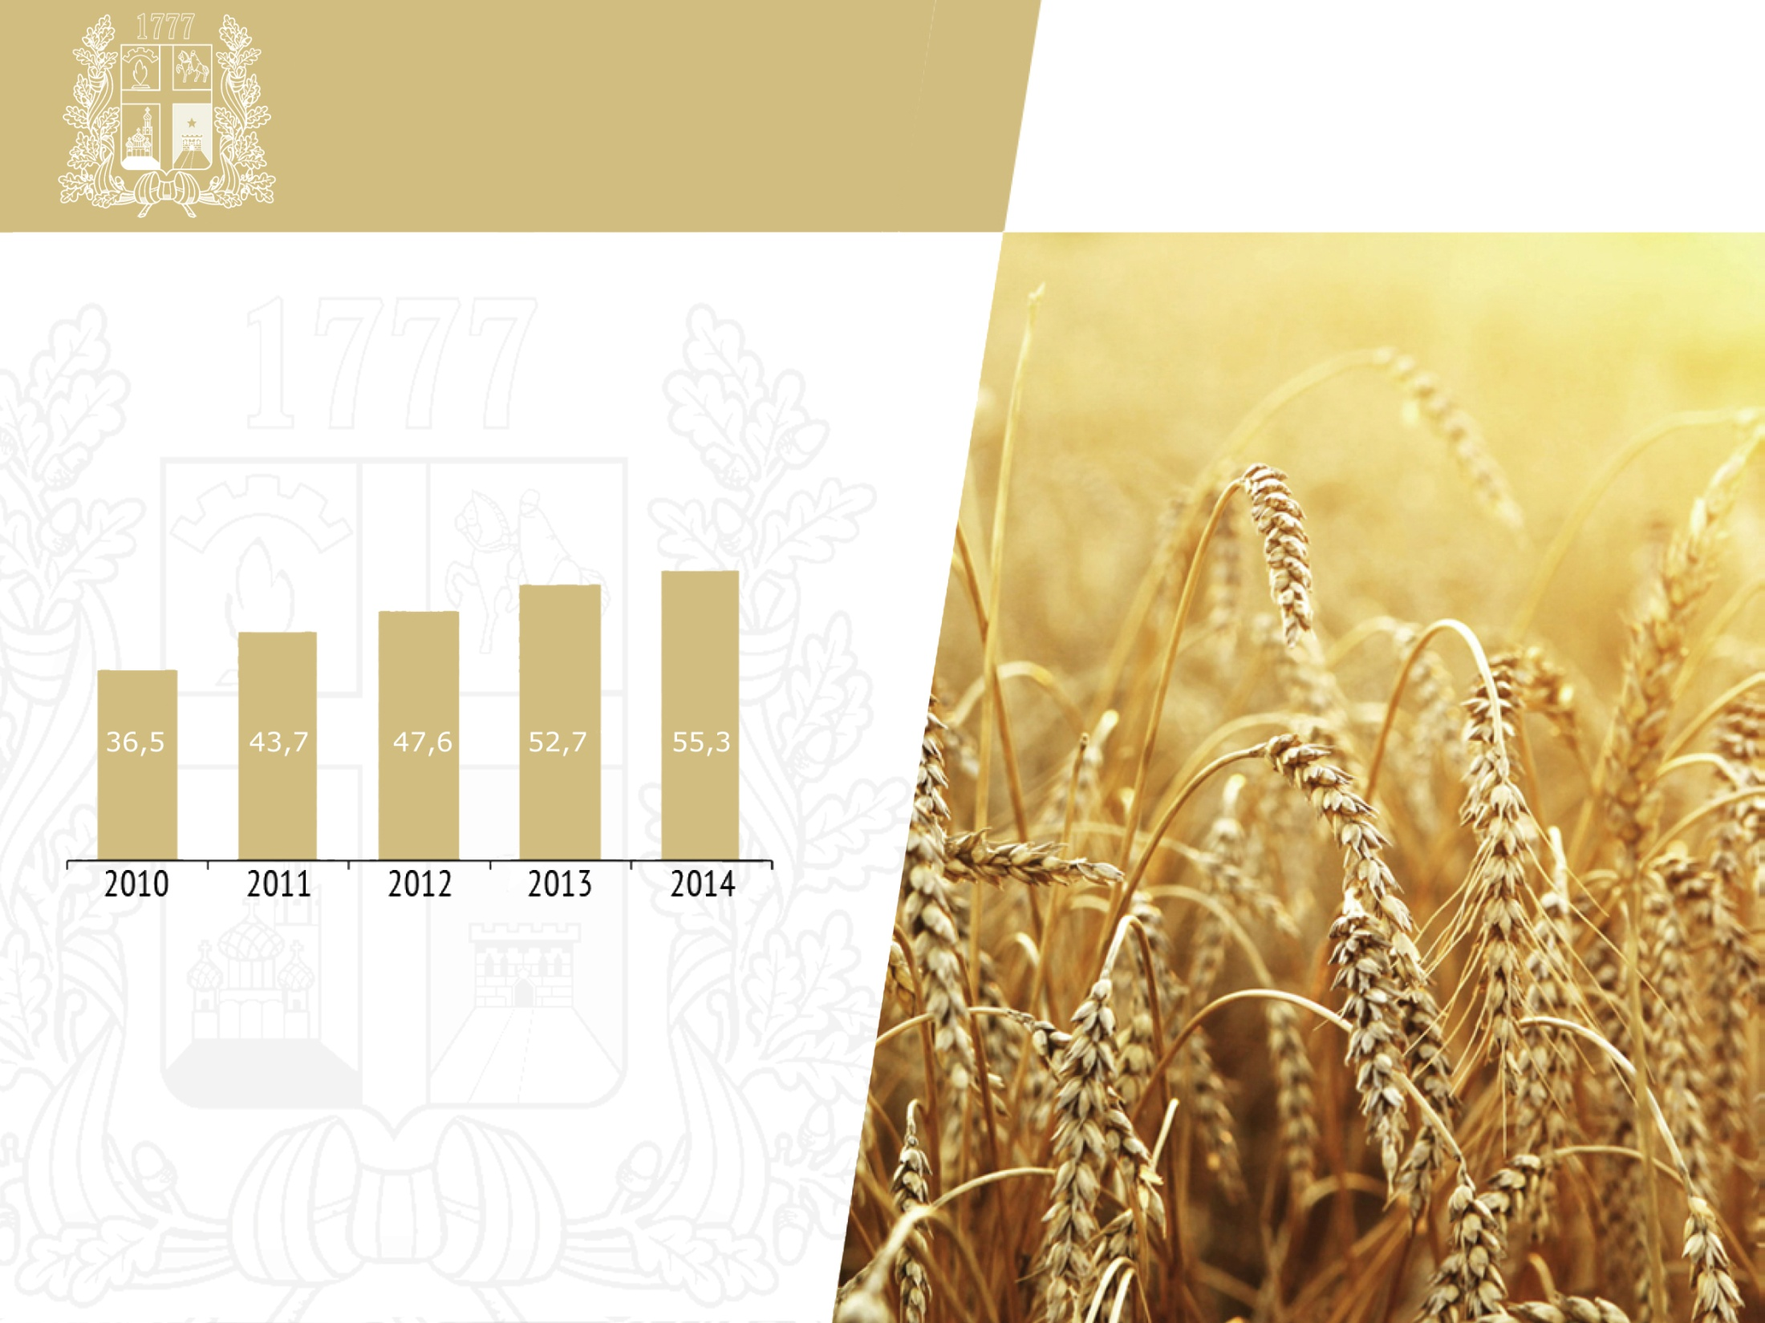
斯塔夫罗波尔政府
经济增长
地区生产总值: 五百五十三亿六百万 RMB （55 306.4 mln RMB)
地区生产总值变动
人均总值：两万 RMB
比例：零趸（19.6%），农业（12.1%），制造工业（11.8%）。

Slide 3
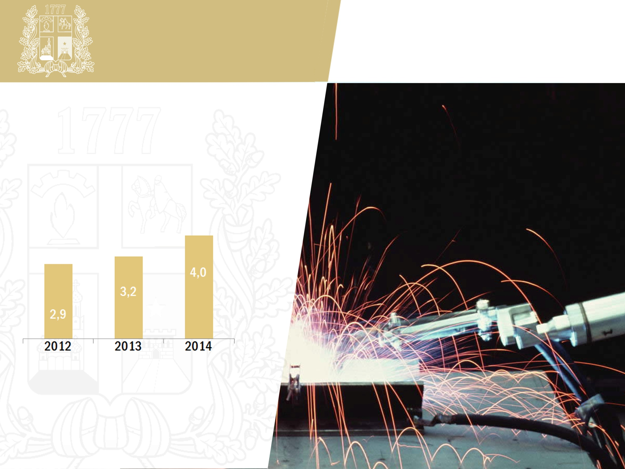
斯塔夫罗波尔政府
经济增长
斯塔夫罗波尔市商品及服务生产量 ：四十亿四千六百万
4 046，3 mln RMB
商品及服务生产量

Slide 4
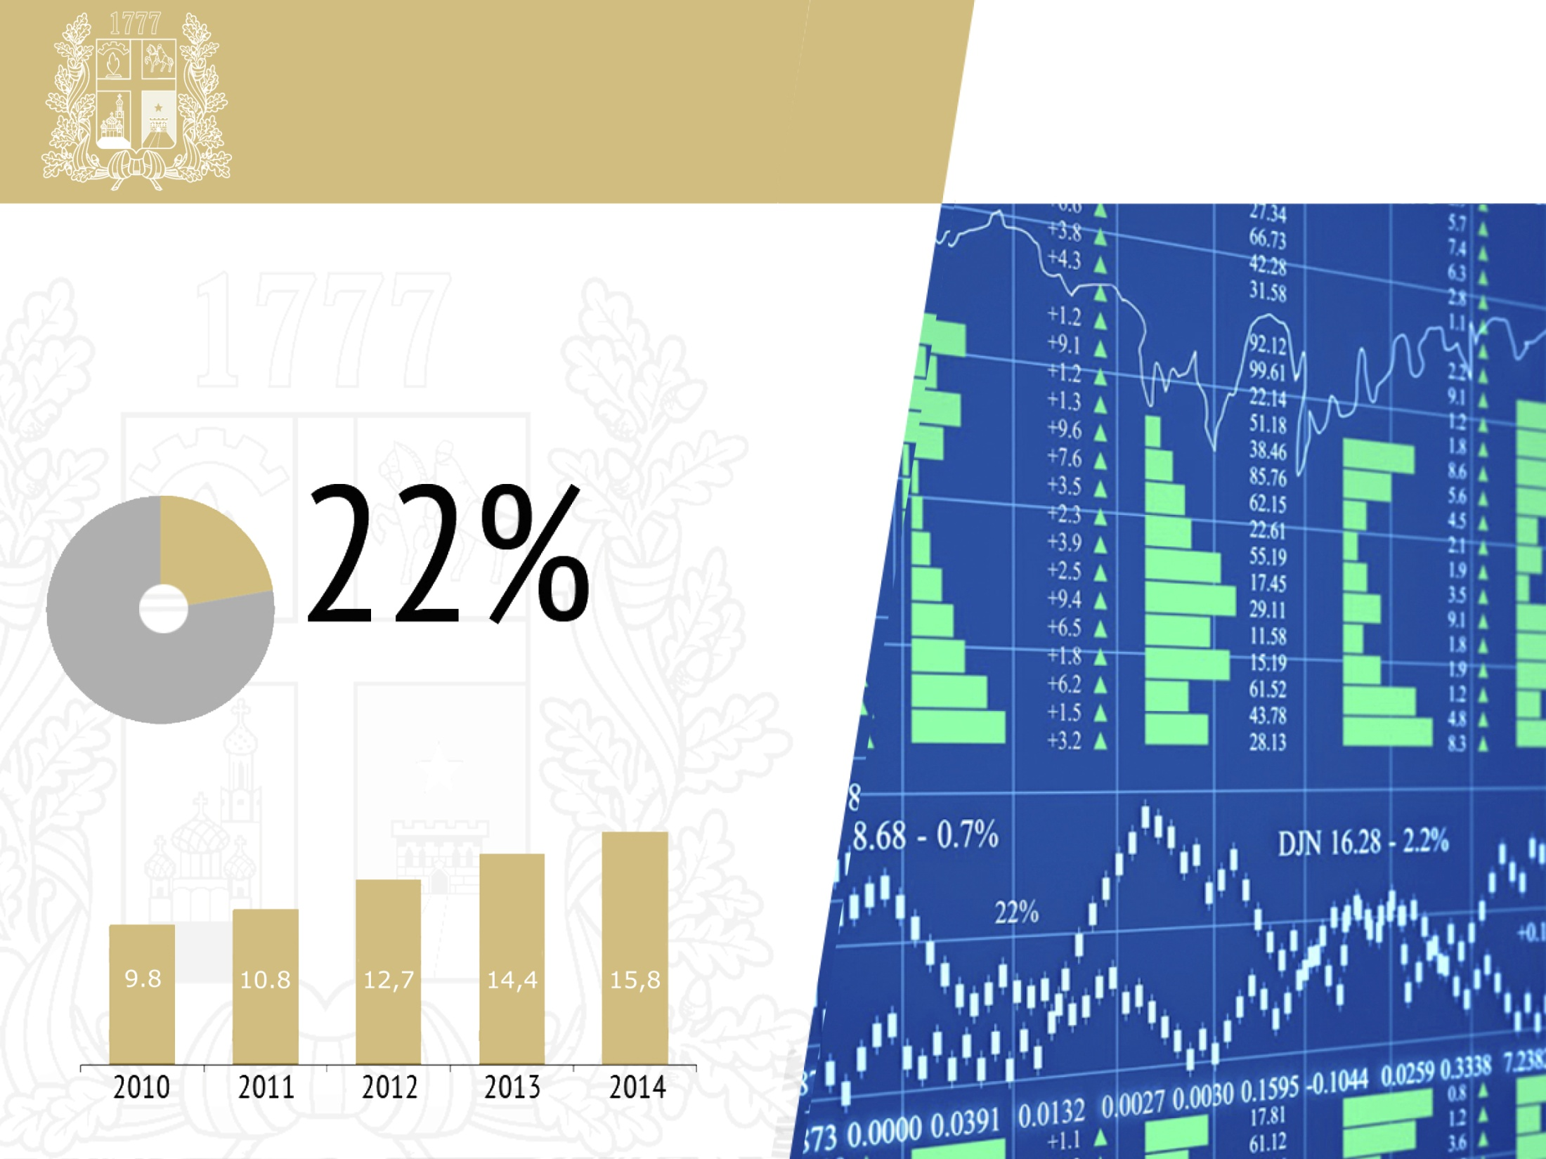
斯塔夫罗波尔政府
固定资本投资
固定资本投资：一百五十七亿三千三百万 15 733 mln RMB
外国固定资本投资：两亿两千万 220 mln RMB
共同的固定资本投资：五亿九千零五十万 590.5 mln RMB
制造业投资的比例
固定资本投资的进程

Slide 5
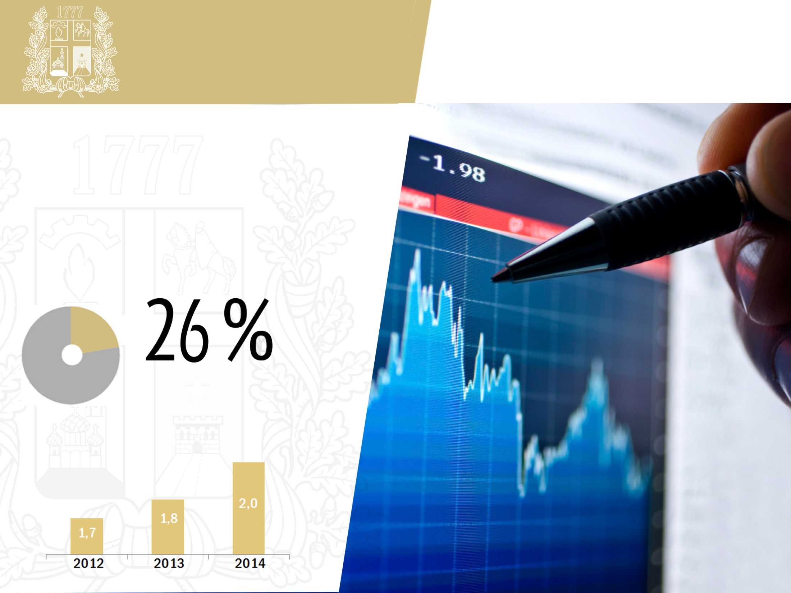
斯塔夫罗波尔政府
斯塔夫罗波尔市固定资本投资
制造业 ： 两亿七千五百万 275 mln RMB
化学工业 ：一亿三千万 130 mln RMB
电子设备生产 ：七千五百万 75 mln RMB
非金属的商品工业：四千六百万 46 mln RMB
生产工业投资的比例
固定资本投资， 十亿 RMB

Slide 6
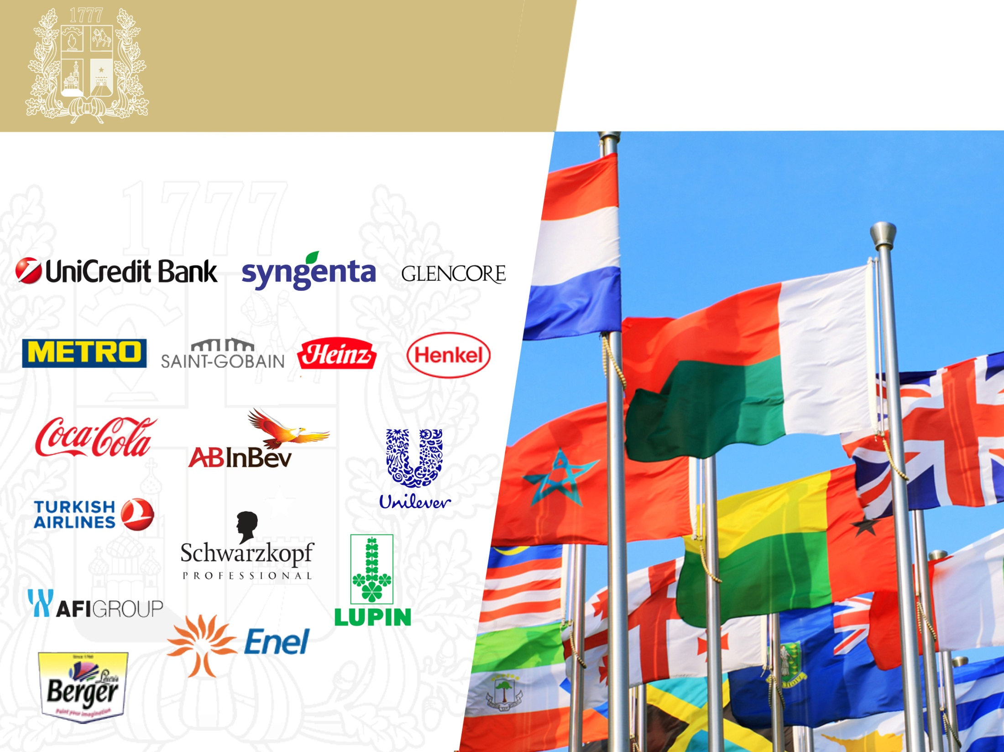
斯塔夫罗波尔政府
外国投资

Slide 7


斯塔夫罗波尔政府
汽车产业
生产量的生产量– 200 000辆车/年
生产20款不同的汽车

Slide 8

斯塔夫罗波尔政府
中国投资
在斯塔夫罗波尔边疆区招商了中国投资为了建厂
原生态砖。
全部投资 ：三千三百一十万33.1 mln RMB
产能 : 5千万块砖/年
另外， 边区有中国投资为了动力密集区 “光伏系统”。
全部投资 : 八亿八千两百万
882 mln RMB
到2020年产能 达到150兆瓦。

Slide 9

斯塔夫罗波尔政府
斯塔夫罗波尔边疆区竞争优势
有利的边区地理位置
销市场， 供应商和生意搭档里很近
发达市场
多元经济，好多工业企业 – 潜在的供应商
熟练员工可达性
劳动人口，好多大学， 低廉的工资
现代投资基础设施
多数公园，产业园区
政府帮助
捐税优惠为了投资者，跟政府沟通

Slide 10
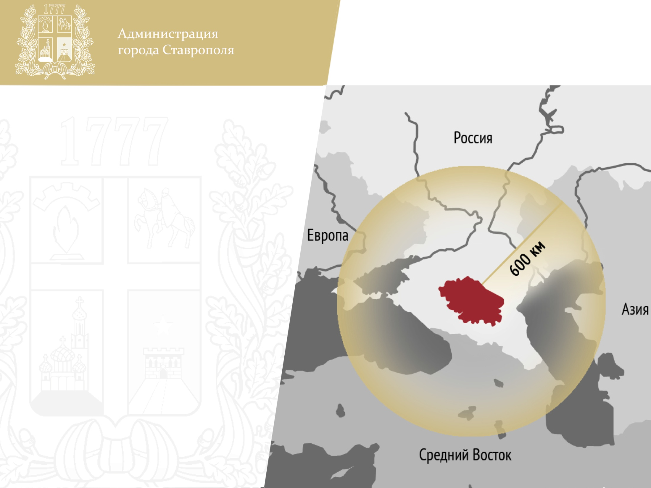
斯塔夫罗波尔政府
俄罗斯
消费需求
斯塔夫罗波尔边疆区企业距离俄罗斯，欧洲，亚洲， 中东市场600公里。
有利的边区地理位置!
欧洲
600公里
亚洲
中东

Slide 11
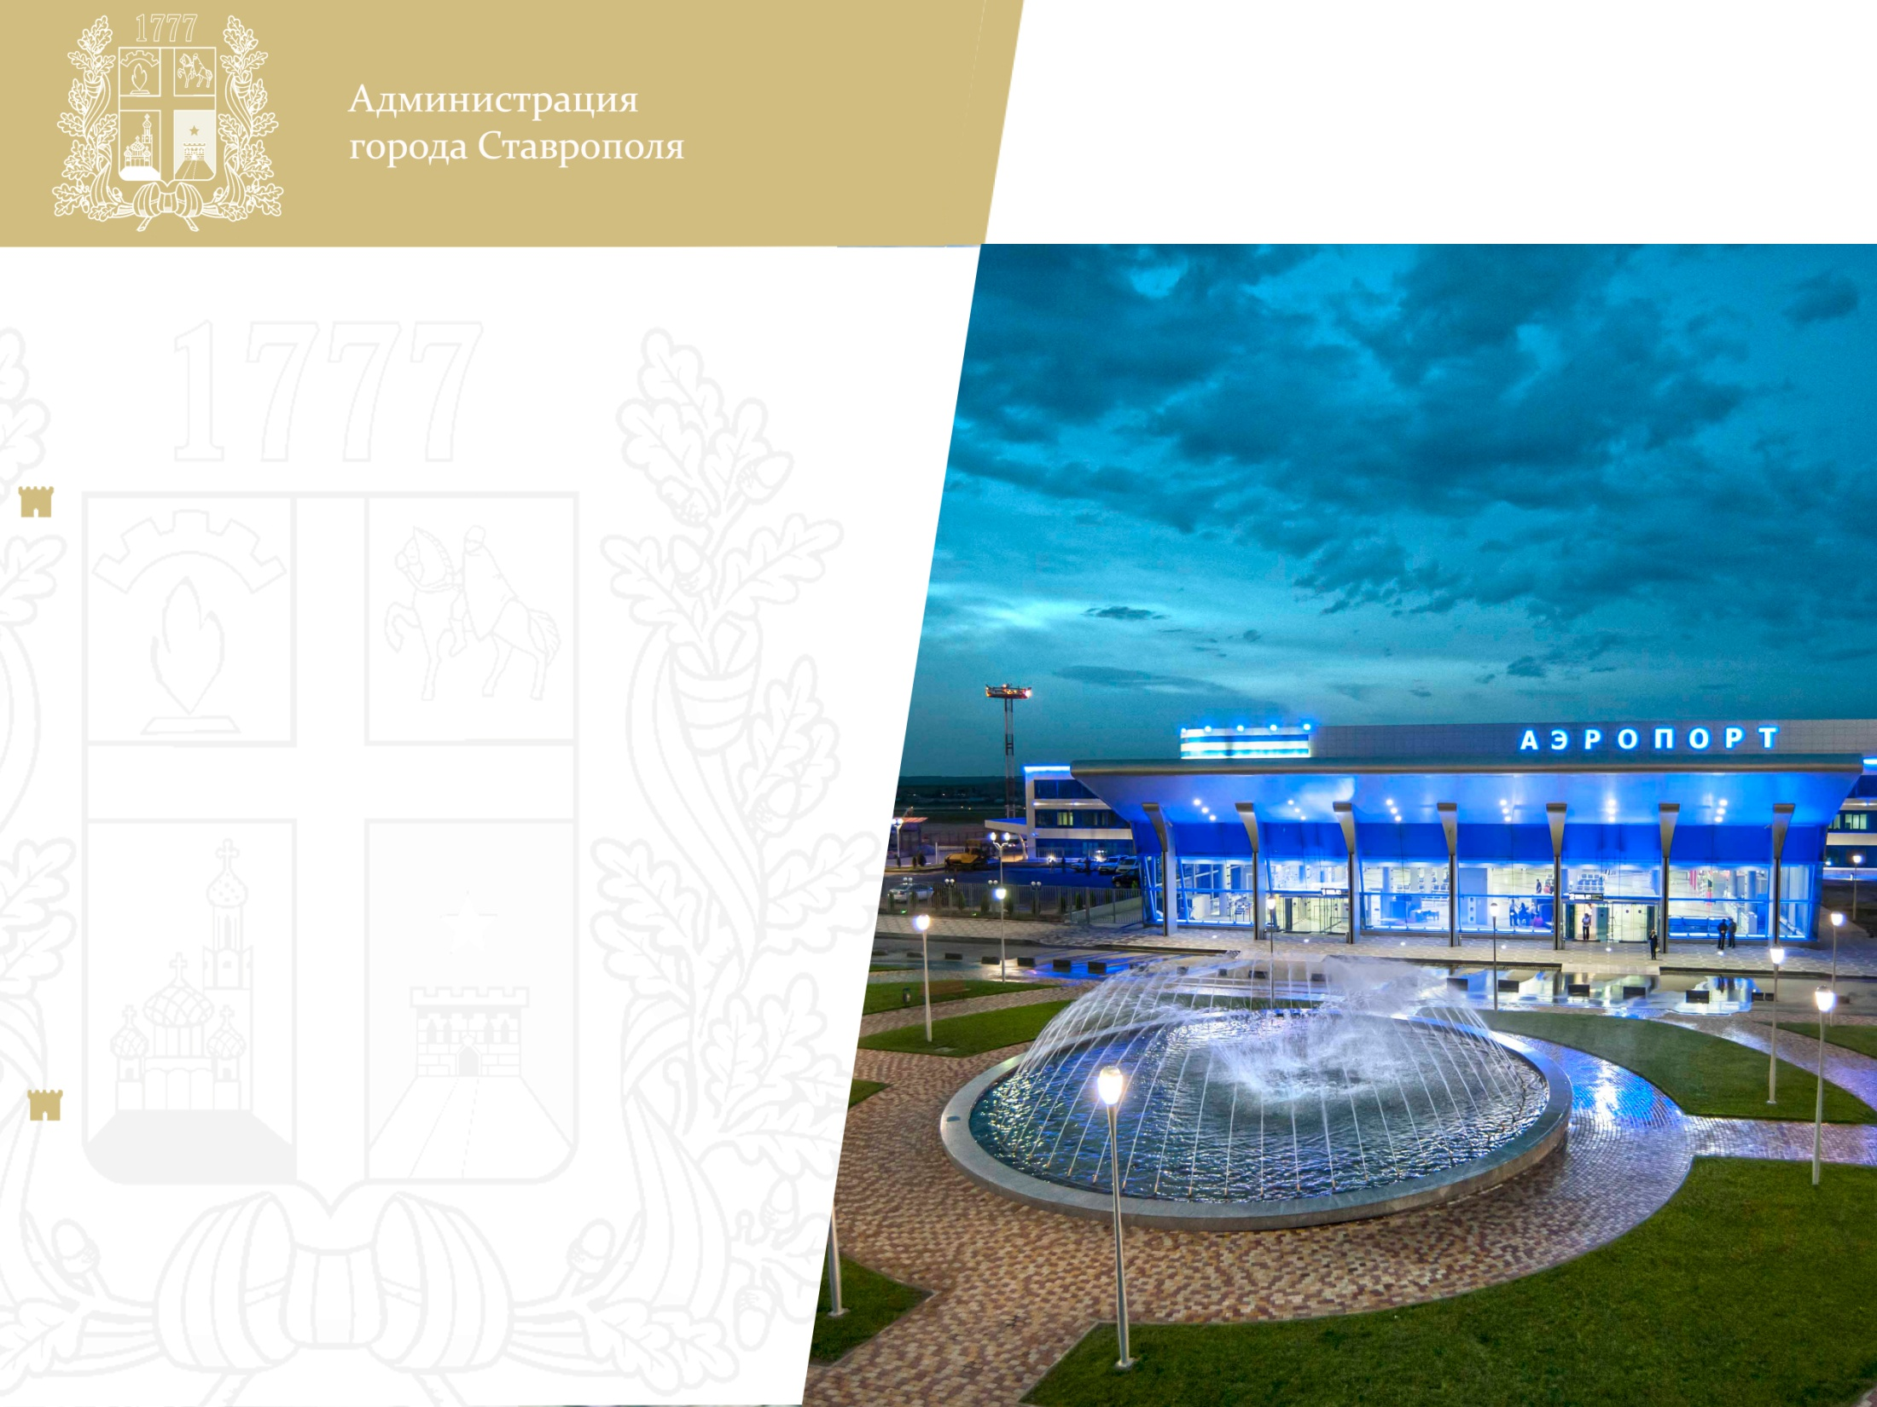
斯塔夫罗波尔政府
运输基础设施
国际机场
斯塔夫罗波尔市机场
机场交通量：350个人/小时
载货仓库（2800立方）处理35吨/昼夜
矿水城机场
机场交通量：1500 个人/小时
离斯塔夫罗波尔市165公里
火车站

Slide 12
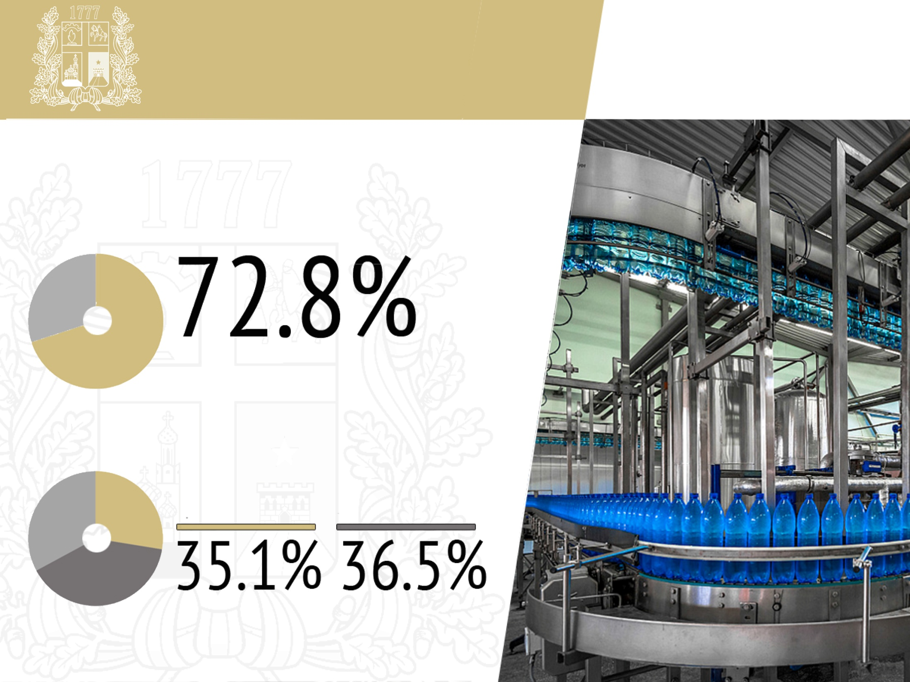
斯塔夫罗波尔政府
工业潜力
工业生产指数：106.3%
制造业一份
在制造业内占多数：
化学工业 食品工业

Slide 13
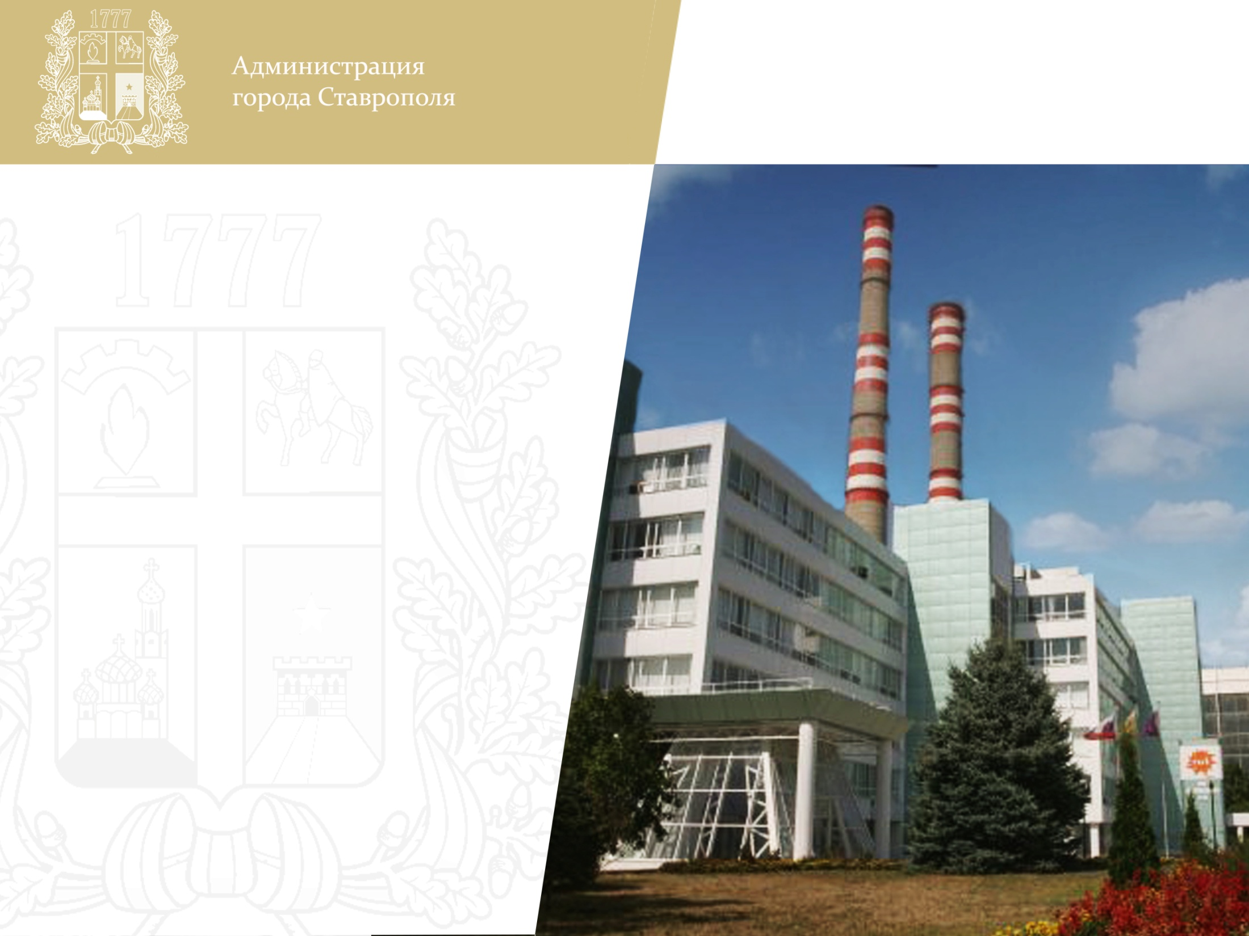
斯塔夫罗波尔政府
基础设施潜力
距离40公里位于政府边区电站（2400兆瓦）
距离19公里全球最大的储气库
距离13公里位于水库（为大约30%的斯塔夫罗波尔边区的居民供水）

Slide 14
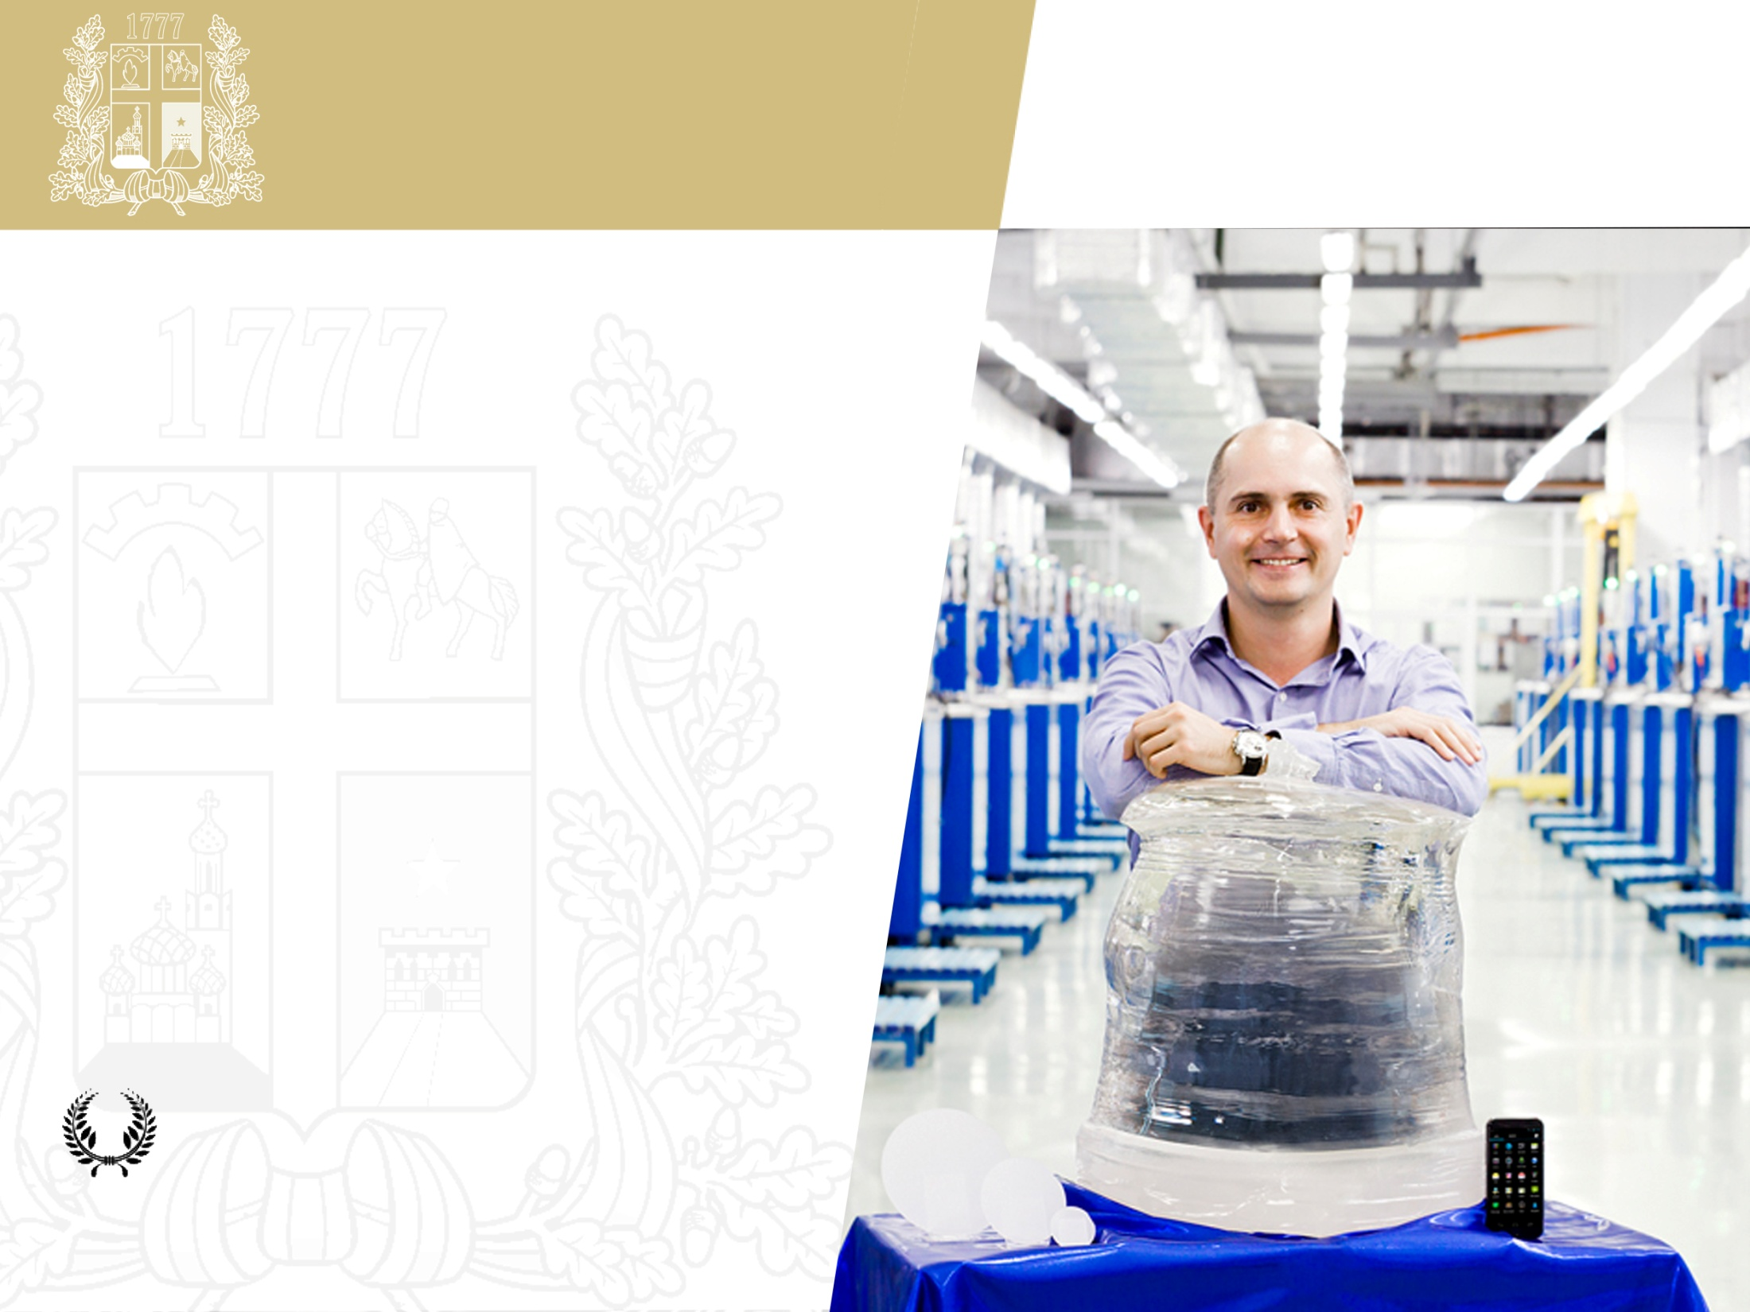
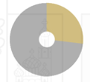
斯塔夫罗波尔政府
市场领导者
摩诺克里斯有限公司是用于电子与光电子行业人造蓝宝石和太阳能电池金属化浆料最大生产商之一。
27%
市场份额
法国 Yole Development公司调查（2015）
2015年制造出世界第一重的蓝宝石晶体—300KG

Slide 15
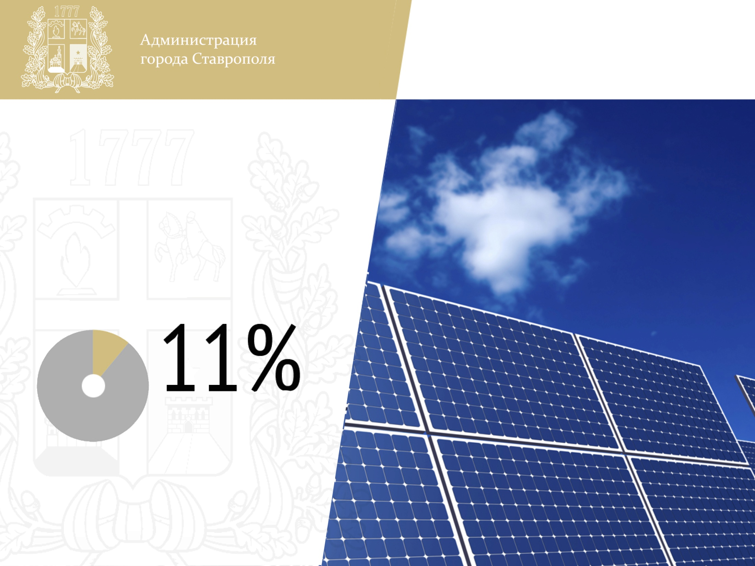
斯塔夫罗波尔政府
斯塔夫罗波尔投资到中国
2014年“摩诺克里斯”在常州开了年产量1500顿的太阳能电池金属化浆料工厂
全球太阳能电池金属化浆料市场份额

Slide 16
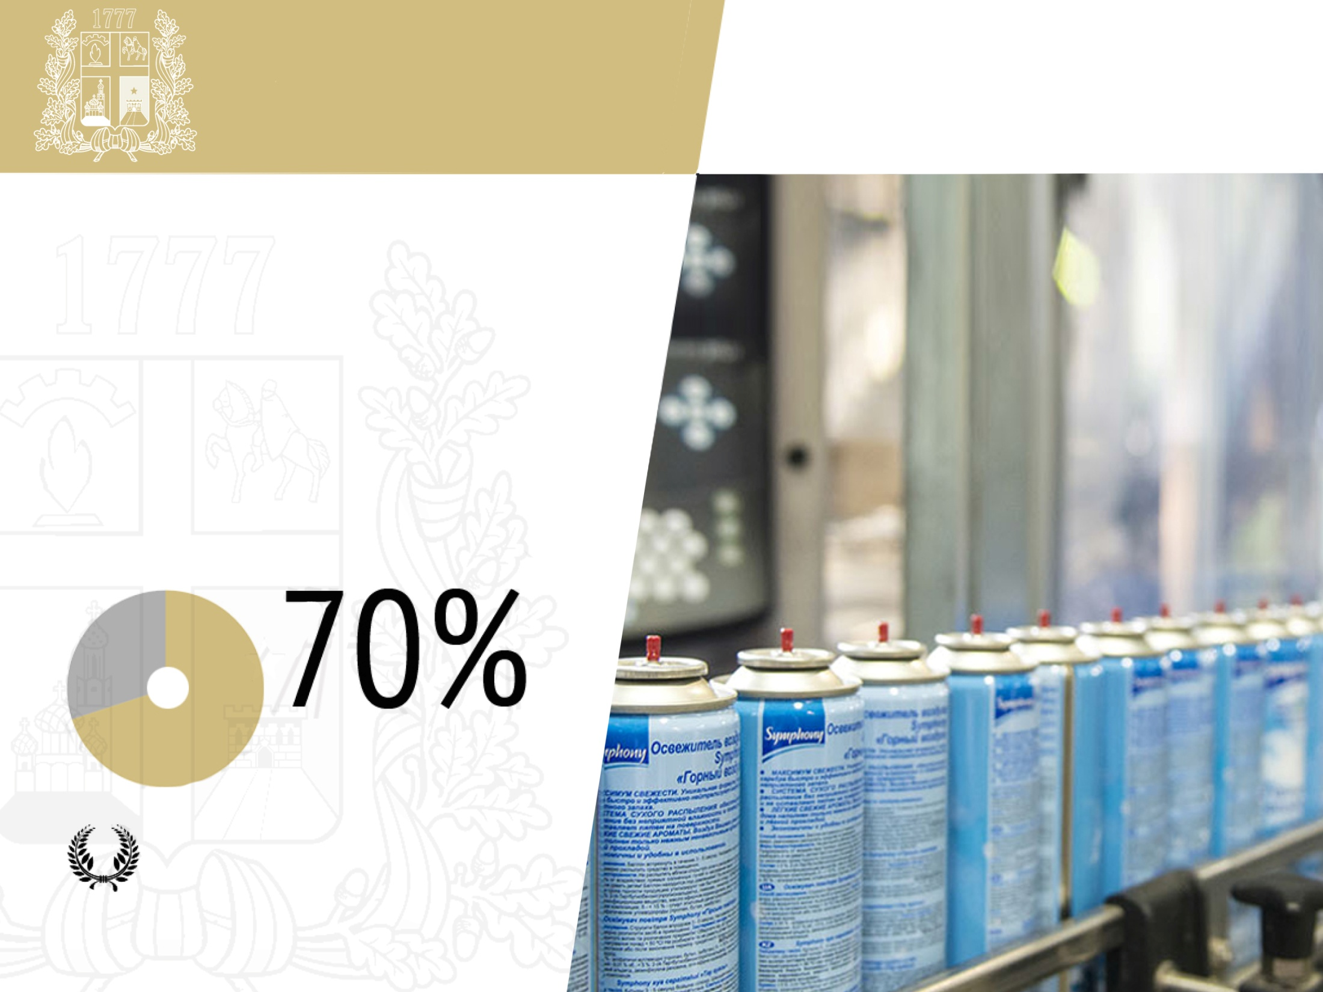
斯塔夫罗波尔政府
国内市场领导者
“Arnest”股份公司
生产喷雾产品和化妆品
俄罗斯产的化妆品
合作与 Scwarzkopf& Henkel, Unilever, Beiersdorf

Slide 17
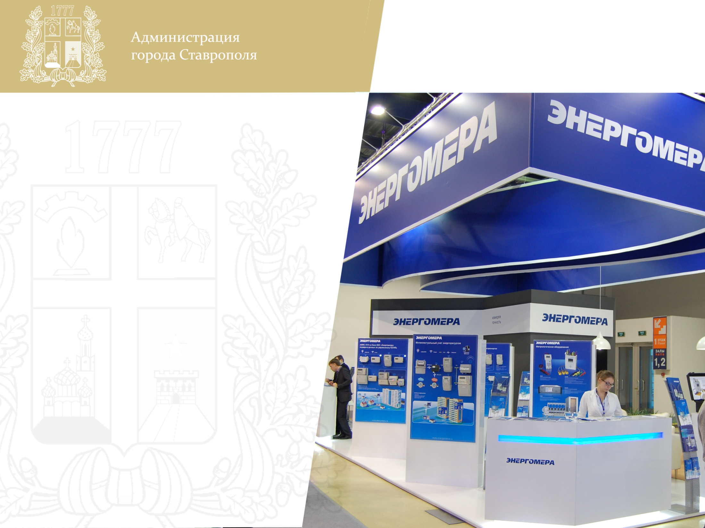

斯塔夫罗波尔政府
名闻天下企业
本家企业是俄罗斯国内设备和电能记录系统领导生产商。
每年“Energomera”生产三百万计算器

Slide 18

斯塔夫罗波尔政府
通过国际标准注册的药物产业
“Biokom”
“Biocom”独资公司生产通用名药物和药物合同制造。

Slide 19


斯塔夫罗波尔政府
主流工程公司
工程公司《Stilsoft》根据自己技术批量硬件和软件用作监控、分析、登记、门禁
Ведущая инжиниринговая компания
«Стилсофт» - динамично развивающаяся
Группа компаний, способная решать
инженерные задачи любой сложности
и реализовывать проекты на стратегических
и критически важных объектах России.

Slide 20
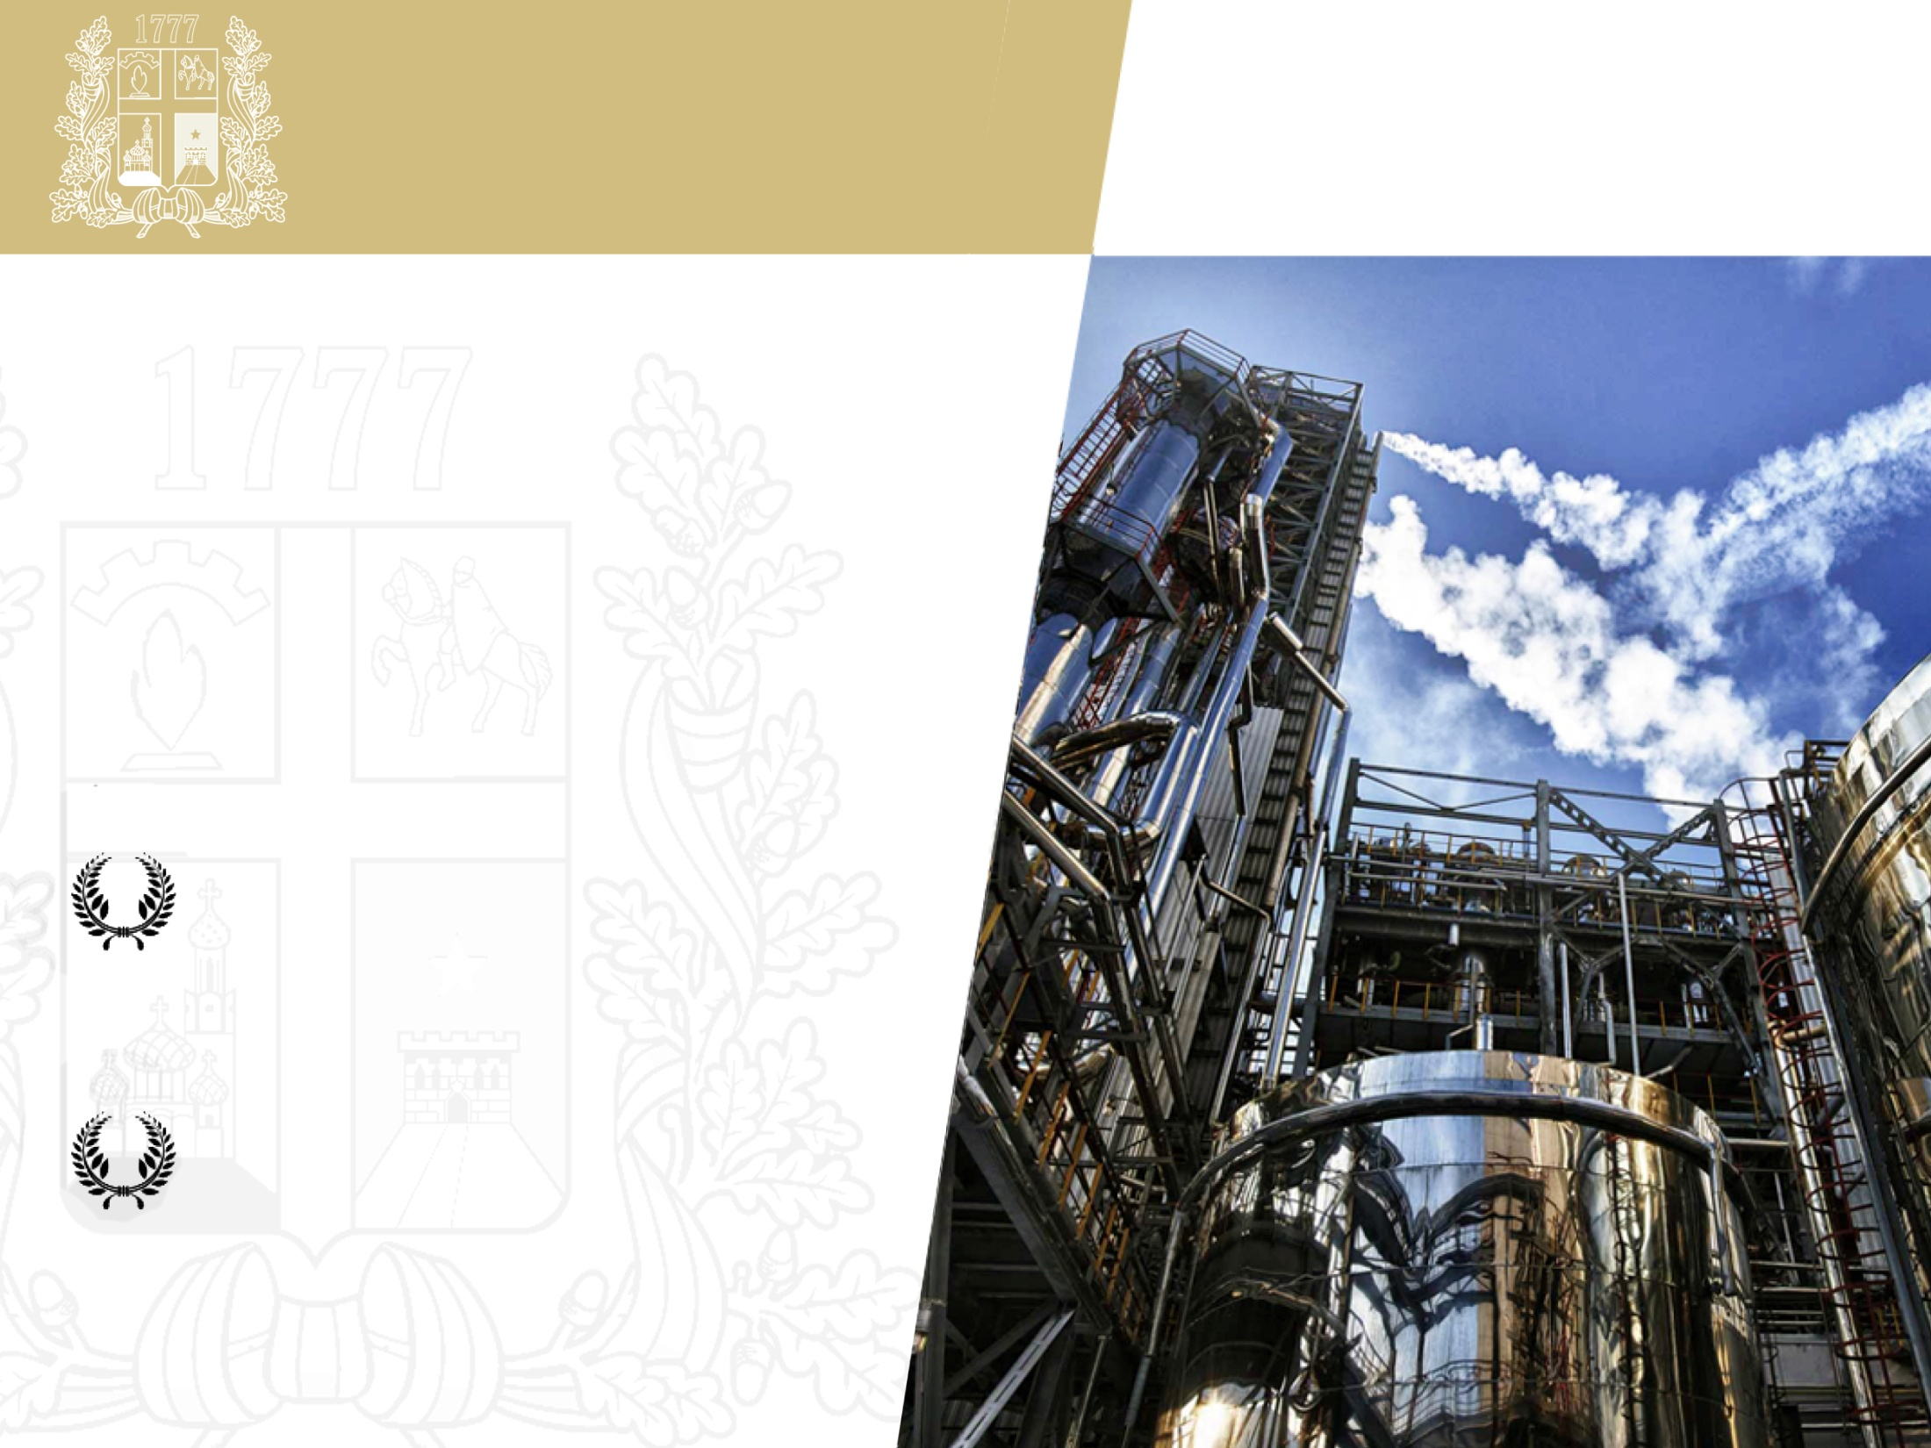
斯塔夫罗波尔政府
独特性化工工程
“Nevinomissky Azot”有限公司是东欧最大属于矿物化工“EvroChim”公司的工厂。 工厂属于俄罗斯三个最大生产氮肥肥料工厂，产品范围宽。
2013年建立了俄罗斯唯一生产三聚氰胺工厂
俄罗斯唯一生产甲基乙酸盐、高纯度晶体状的醋酸及聚乙烯醇

Slide 21
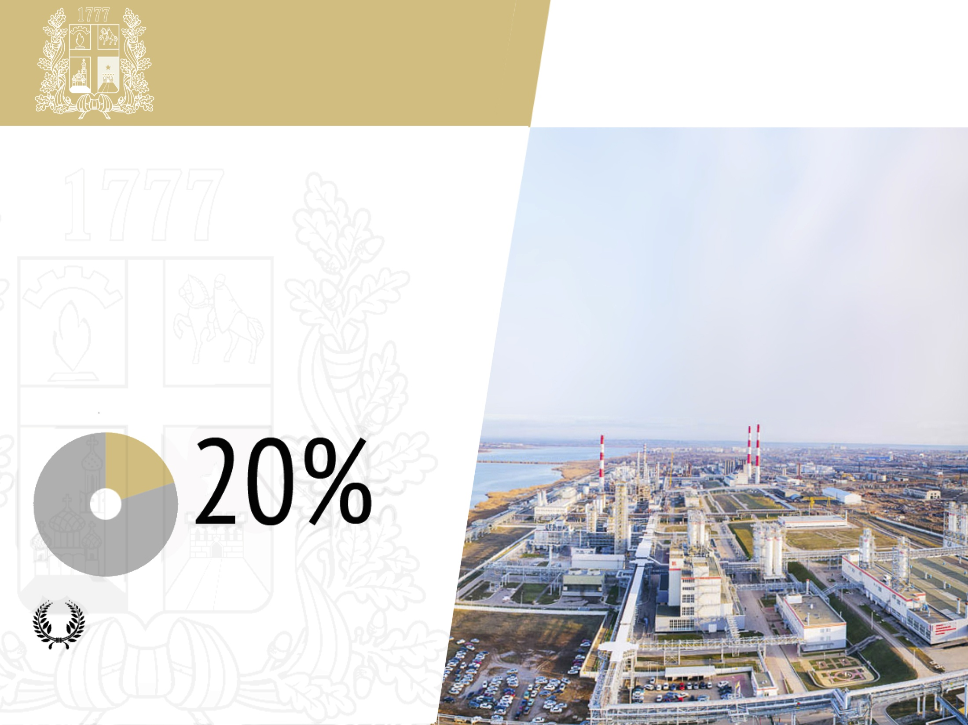
斯塔夫罗波尔政府
石油化学产品
“Stavrolen”公司（属于Lukoil-Neftehim 集团）位于Budennovsk 城市的工厂生产300 000 顿低压聚乙烯，这种产品用于塑料袋，煤气管道，其他产品制造。除此之外，本工厂还生产聚丙烯，苯，乙酸乙烯酯和其他化学品
俄罗斯低压聚乙烯市场份额
俄罗斯低压聚乙烯第二大制造商，聚丙烯 - 第三

Slide 22

斯塔夫罗波尔政府
其他合作伙伴
半导体仪器与二极管
高精度电动机
泡沫聚氨酯（泡棉）
矿物肥料
玻璃瓶
食品塑料包装
聚乙烯袋
布袋和聚丙烯袋
产业和技术带
电工设备
空气，油，燃料净化过滤器
制动蹄
汽车发动系统
钢筋和其他产品

Slide 23

斯塔夫罗波尔政府
联邦区性疗养地
高加索矿水城-欧亚大陆最大独特性的疗养地：
斯塔夫罗波尔到高加索矿水城只有200公里
配有最先进的诊断与治疗仪器的134座疗养院
130个以上温泉
30种泉水
气候特征可用于治疗目的
医疗适用范围宽

Slide 24

斯塔夫罗波尔政府
人力资本
在斯塔夫罗波尔边疆区起重要作用人力资本
劳动人口：1 239 300 个人
失业水平：5.3%
大学学生数量：160 000 个人
大学数量：63
在俄罗斯位于10个联邦大学，一个 在斯塔夫罗波尔市

Slide 25
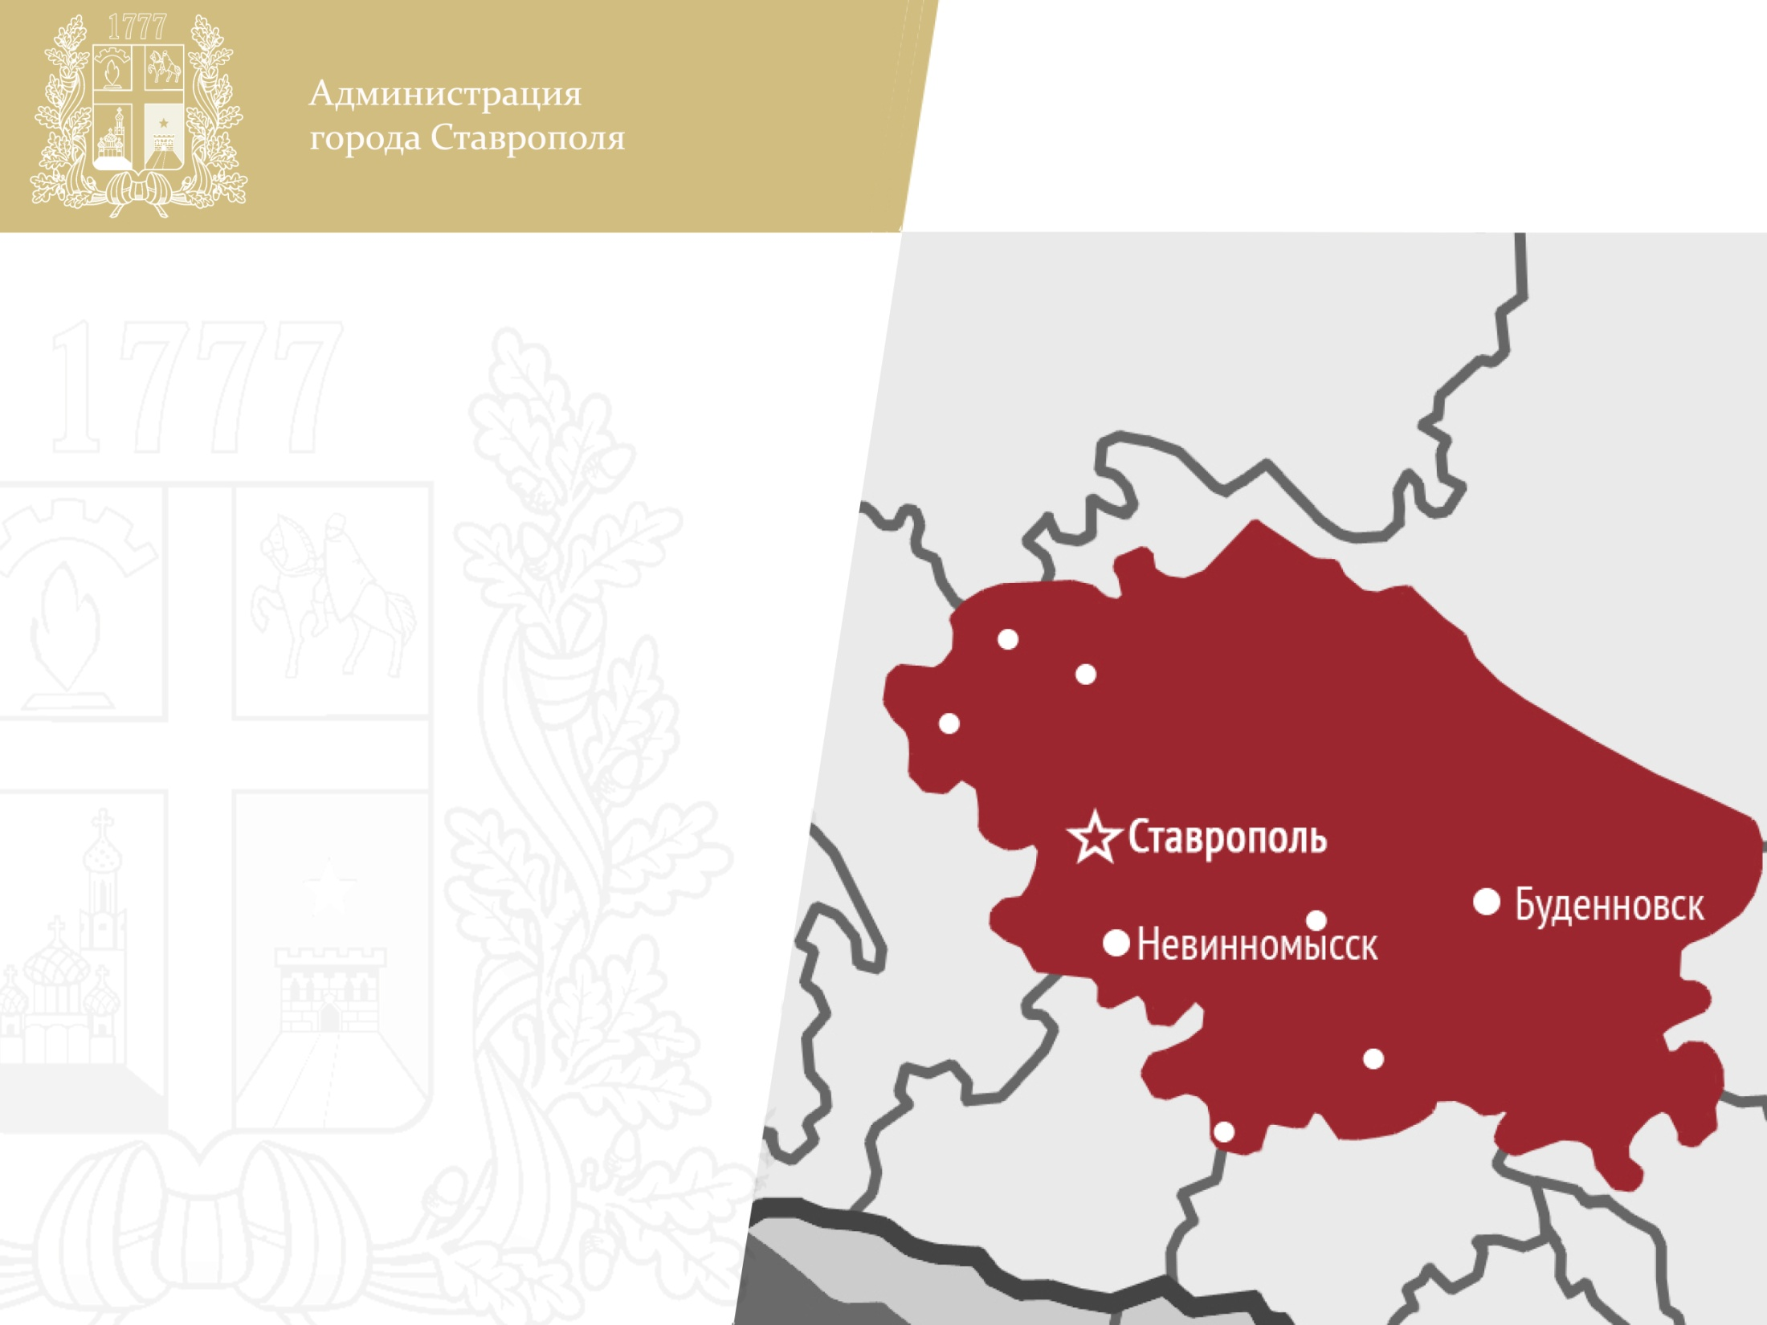
斯塔夫罗波尔政府
Фармацевтический кластер
в городе Ставрополе
投资基础
10个地区工业园，总面积1 506 公顷
· “西北” （斯塔夫罗波尔城市）
· “药学” （斯塔夫罗波尔城市）
· “基斯洛沃茨克太阳电站”
· 涅温诺梅斯克城市
· Bydennovsk城市
· “Aleksandrovsky”
· Georgievks城市
· “赫利俄斯” （Krasnoarmeyskoye村）
· Novoaleksandrovsk城市
· Trynovsky地区
специализация:
Фармацевтические и смежные производства
斯塔夫罗波尔
Bydennovsk
涅温诺梅斯克
Готовые коммуникации, выход на
автомагистраль Батайск-Ставрополь,
автомагистраль
Элиста-Астрахань-Ставрополь (1 км),

Slide 26
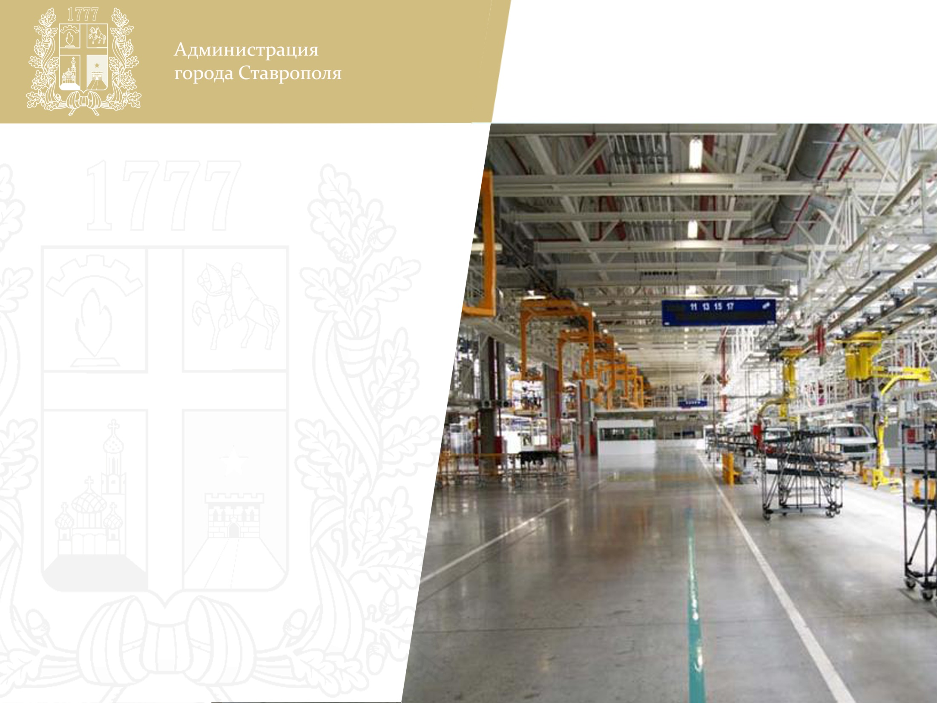
斯塔夫罗波尔政府
斯塔夫罗波尔药物产业集群
专营：药物与相近的产业
· 类型：Greenfield
· 建立日期：2011
·面积： 62公顷
·空面积：50公顷
·企业总是： 1
交通线齐全，巴泰斯克-斯塔夫罗波尔，埃利斯塔-斯塔夫罗波尔交通干线出口 （距离1公里）

Slide 27
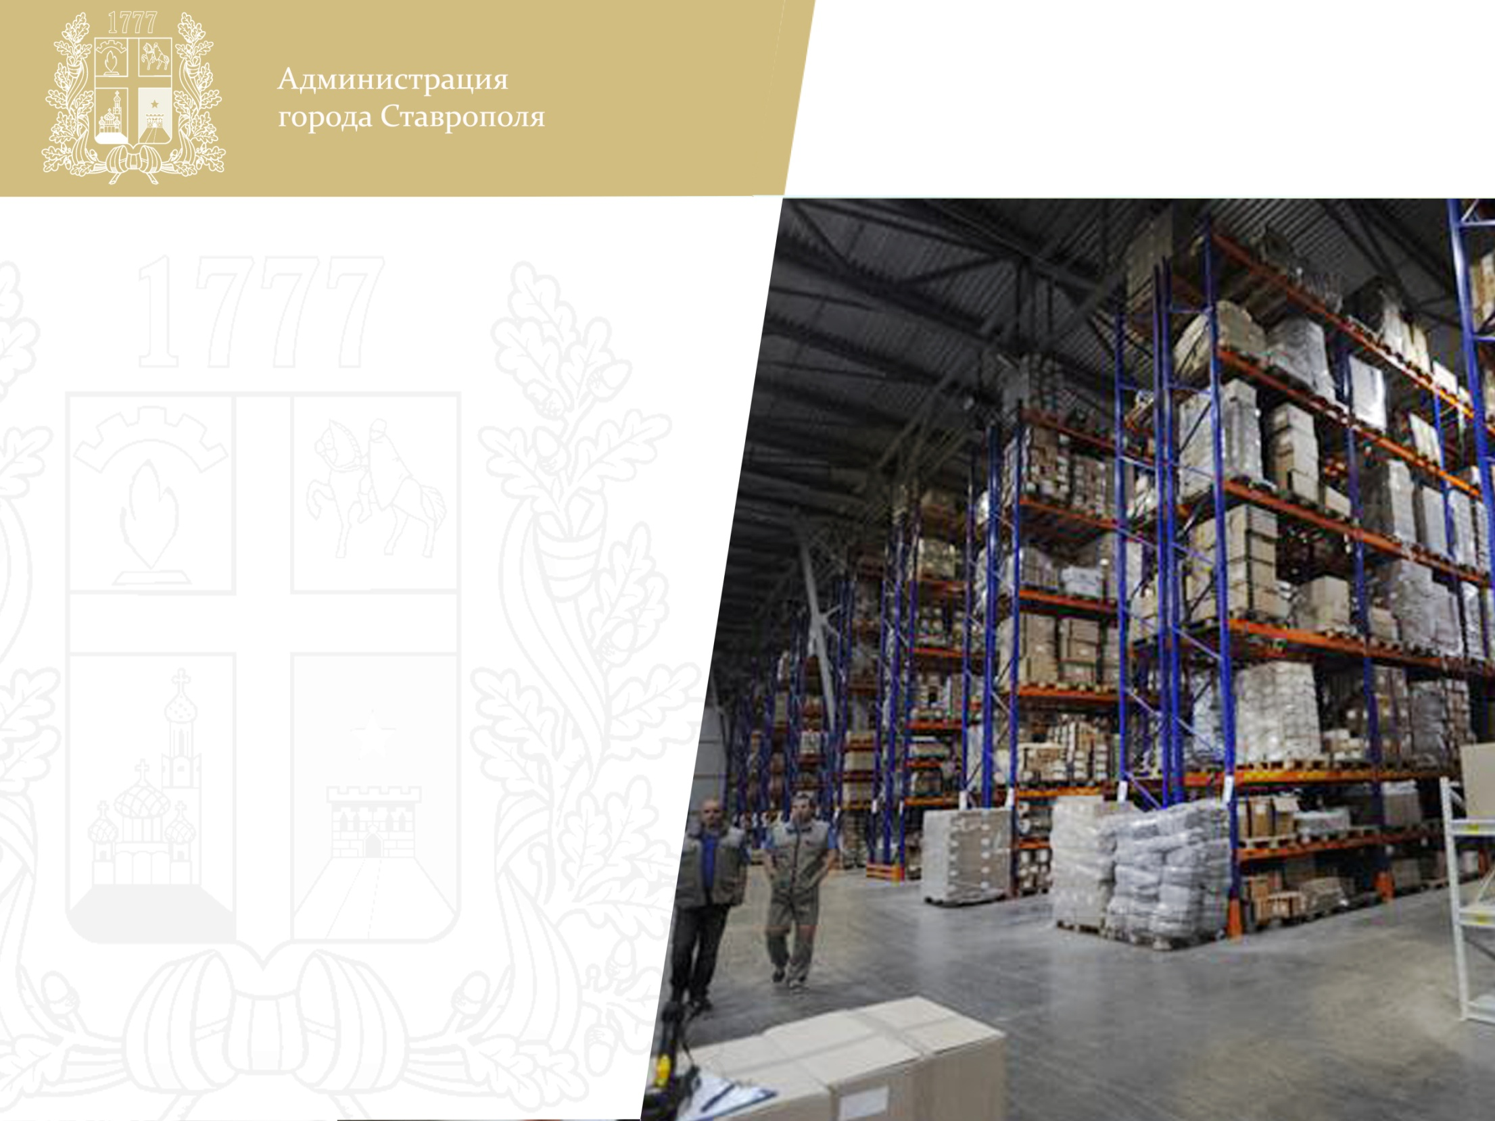
斯塔夫罗波尔政府
斯塔夫罗波尔城市加工产业集群
专营：农业产品加工，加工企业
· 类型：Greenfield
· 建立日期：2013
·面积： 77公顷
·空面积：67.1公顷
·企业总是： 2
交通线齐全，巴泰斯克-斯塔夫罗波尔，埃利斯塔-斯塔夫罗波尔交通干线出口 （距离1公里）

Slide 28
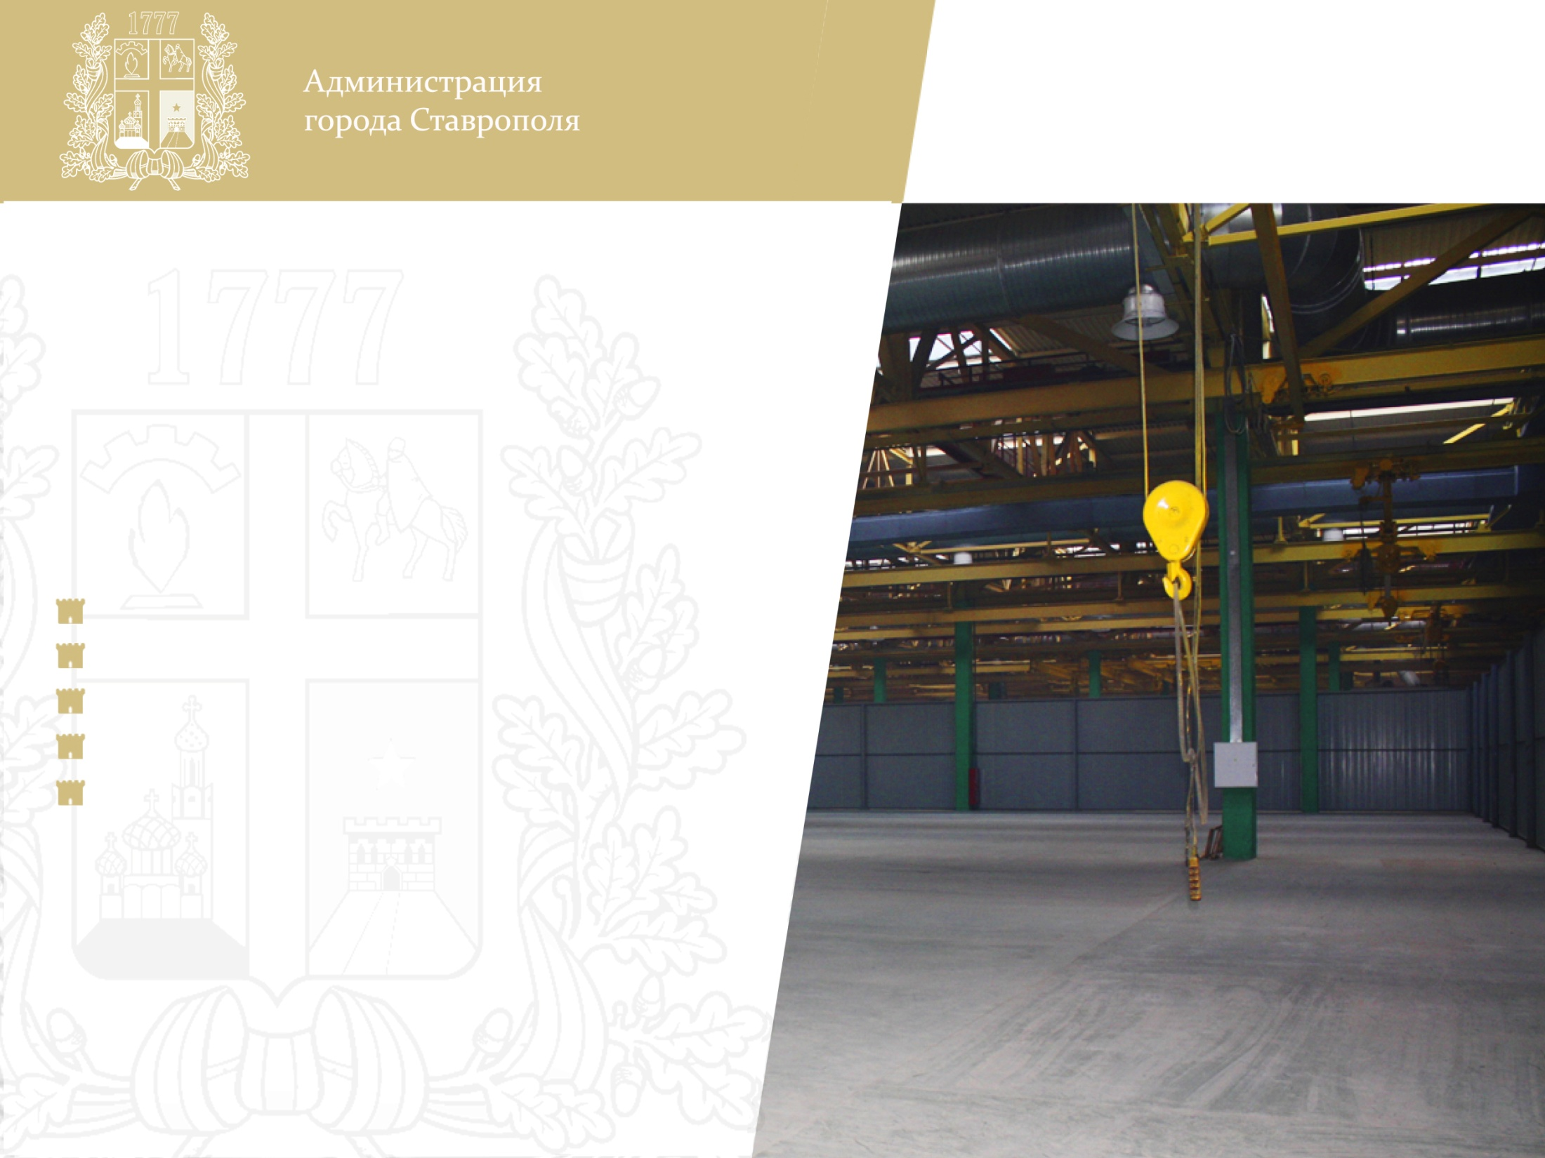
斯塔夫罗波尔政府
新Brownfield产业园
2015年在从前斯塔夫罗波尔汽车拖车产的平台，我们建立了私营地区产业园“ Master”
类型： Brownfield
面积: 29公顷
产业面积： 112 000 平方米
办公区域：17 000 平方米
露天存放面积：75 000 平方米
重新装修好的生产与办公区域，齐全工程设施，铁路干线，高加索联邦性交通干线（距离20 公里），机场

Slide 29
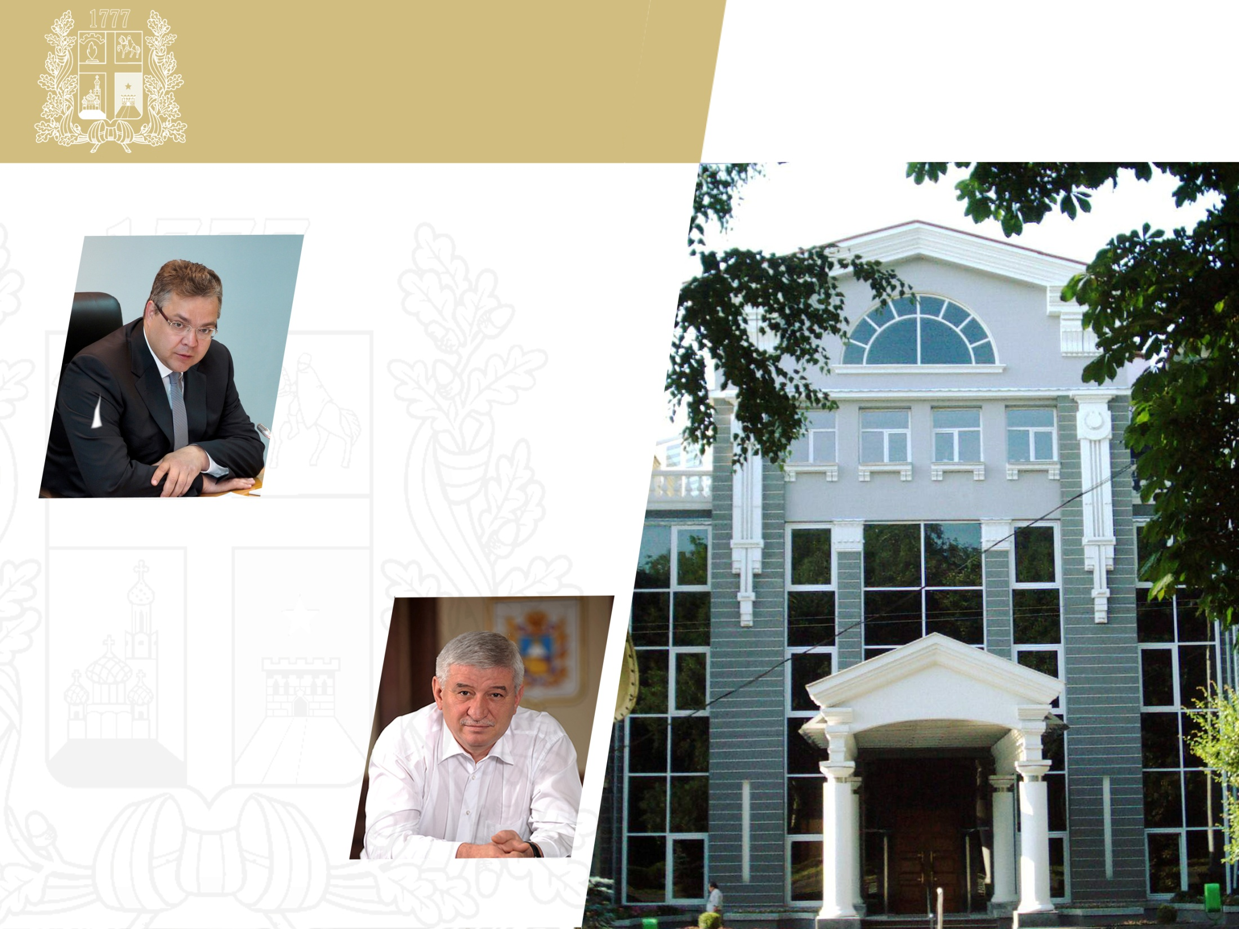
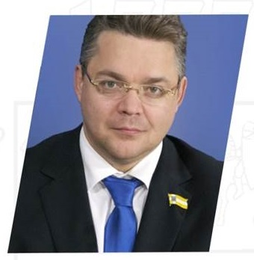
斯塔夫罗波尔政府
投资到斯塔夫罗波尔边疆区！
355000，Stavropol，Lenina sq. 1
电话（8652）74-81-88
E-mail: gsk@stavkray.ru
Vladimirov Vladimir
斯塔夫罗波尔边疆区总督
投资到斯塔夫罗波尔城市！
355000，Stavropol，
K.Marksa Av，94
电话（8652）26-28-53
E-mail: AV.Tolbatov@stavadm.ru
Andrey Dzatdoev
斯塔夫罗波尔城市政府首脑

Slide 30

没有一样的途径，不会共同谋划。
孔子
谢谢大家！

